Slide 1
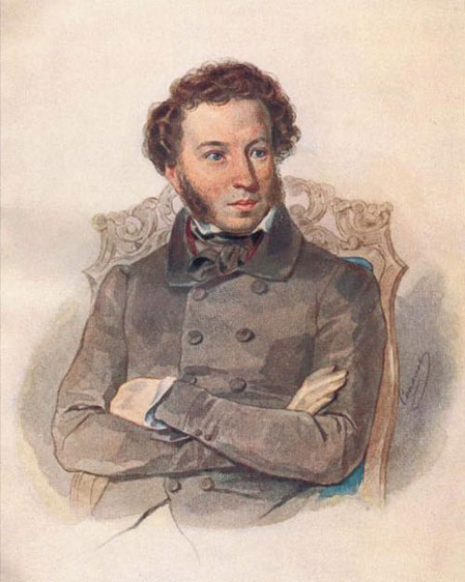
Поэма «Полтава».
Гражданский пафос поэмы.
Образ Петра в поэме.

Slide 2
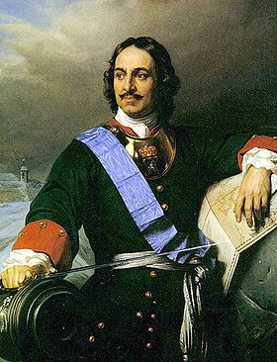
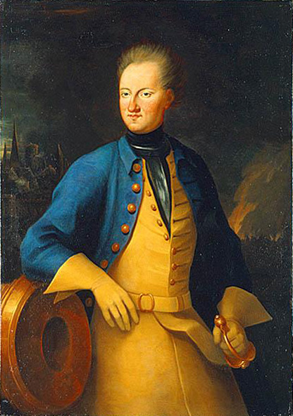
Пётр I Алексеевич
Карл XII

Slide 3
Полтавское сражение

Slide 4
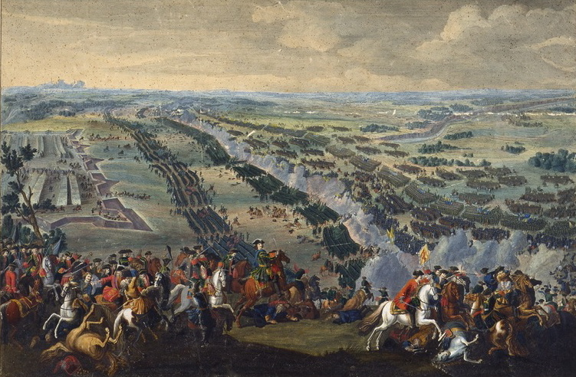
Д.Мартен «Полтавская битва» (1726)

Slide 5
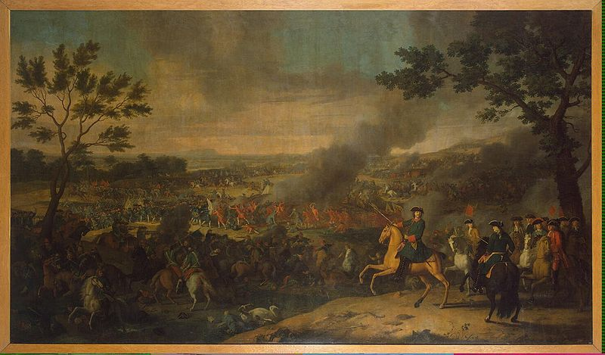
Л.Каравак «Петр Первый в Полтавской битве». 1718 г.

Slide 6
«Полтавская баталия». Фрагмент мозаики М.В.Ломоносова
В. Серов.
Иллюстрация к поэме А. С. Пушкина «Полтава»

Slide 7
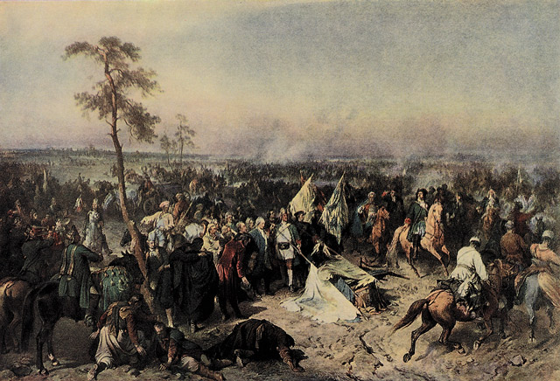
А.Е.Коцебу. «Полтавская победа»

Slide 8
Карл XII

Slide 9
Выводы
А. С. Пушкин не являлся сторонником войн. Он знал, какие беды они несут стране, народу. Но победу Петра Первого поэт приветствовал, так как от неё зависела судьба России, её роль в мире. Поэт славит русского солдата, Петра Первого.

